Slide 1
第5章 数组和广义表
主讲：梁宝兰

Slide 2
第5章 数组和广义表
教学要求：
理解和掌握：数组的基本概念，与线性表的区别，定位数组元素的计算公式(按行/列存储)，
理解和掌握：常用特殊矩阵(对称矩阵、上/下三角矩阵)的存储及表示方式，稀疏矩阵的三元组表示方式及转置运算的实现。
了解：广义表

Slide 3
内容提要
数组的基本概念
动态数组类
特殊矩阵
稀疏矩阵
广义表

Slide 4
5.1 数组定义与运算
一、数组的定义
数组是n(n＞1)个相同数据类型的数据元素a₀,a₁,a₂,...,a_{n-1}构成的占用一块地址连续的内存单元的有限序列。
数组中任意一个元素可以用该元素在数组中的位置来表示，数组元素的位置通常称作数组的下标。

Slide 5
5.1 数组定义与运算
数组示例
a₁₁ a₁₂ … a_{1n}
a₂₁ a₂₂ … a_{2n}
… … … …
a_{m1} a_{m2} … a_{mn}
A=
二维数组A可以看成是由m个行向量组成的向量，也可以看成是n个列向量组成的向量。
多维数组一旦被定义，它的维数和维界就不再改变。

Slide 6
5.1 数组定义与运算
ADT 数组
数据集合：
数组的数据集合可以表示为a₀, a₁, a₂, ..., a_{n-1}，每个数据元素的数据类型为抽象数据元素类型DataType。
操作集合：
(1)初始化数组 Initiate(D)
(2)取数组元素个数 Size(D)
(3)存数组元素 Storage(D,i,x)
(4)取数组元素 Get(D, i)
End ADT

Slide 7
5.1 数组定义与运算
数组和线性表相比：
相同之处:
都是若干个相同数据类型的数据元素
不同之处
（1）元素是否可以再分解；
（2）操作不同；
（3）存储空间是否连续；

Slide 8
5.1 数组定义与运算
数组与线性表区别：
a₁₁ a₁₂ … a_{1n}
a₂₁ a₂₂ … a_{2n}
… … … …
a_{m1} a_{m2} … a_{mn}
A=(A₁，A₂，……，A_{n})
A=
其中：
A_{i}=(a_{1i}，a_{2i}，……，a_{mi})
(1≤i≤n)
二维数组是数据元素为线性表的线性表。

Slide 9
5.1 数组定义与运算
数组与线性表区别：
在多维数组中插入（或删除）一个元素有意义吗？
将元素 x 插入
到数组中第1行第2列。
删除数组中
第1行第2列元素。
x
a₁₁ a₁₂ … a_{1n}
a₂₁ a₂₂ … a_{2n}
… … … …
a_{m1} a_{m2} … a_{mn}
a₁₁ a₁₂ … a_{1n}
a₂₁ a₂₂ … a_{2n}
… … … …
a_{m1} a_{m2} … a_{mn}
A=
A=

Slide 10
5.1 数组定义与运算
数组与线性表区别：
⑴ 取值：给定一组下标，读出对应的数组元素；
⑵ 赋值：给定一组下标，存储或修改与其相对应的数组元素。
存取和修改操作本质上只对应一种操作——寻址
多维数组应该采用何种方式存储？
多维数组没有插入和删除操作，所以，不用预留空间，适合采用顺序存储。

Slide 11
5.2 数组的顺序存储与实现
一维数组的存储与寻址
设一维数组每个数组元素占用 c 个存储单元，则其任一元素 a_{i} 的存储地址可由下式确定：
Loc(a_{i})＝Loc(a₁)＋（i-1）×c
c
a₁
a₁
… …
a_{i-1}
a_{i}
… …
a_{n-1}
Loc(a₁)
Loc(a_{i})

Slide 12
5.2 数组的顺序存储与实现
二维数组的存储与寻址
二维数组 内存
（二维结构） （ 一维结构)
映射
常用的映射方法有两种：
按行优先：先行后列，先存储行号较小的元素，行号相同者先存储列号较小的元素。
按列优先：先列后行，先存储列号较小的元素，列号相同者先存储行号较小的元素。

Slide 13
5.2 数组的顺序存储与实现
按行优先存储的寻址
每行元素个数
1
j
n
整行数
1
i
a_{ij}
本行中a_{ij}前面的元素个数
a_{ij}前面的元素个数
=整行数×每行元素个数+本行中
a_{ij}前面的元素个数
= ((i -1)×n＋j-1 )
m
(a) 二维数组
Loc(a_{ij})＝Loc(a₁₁)＋((i -1)×n＋j-1 )×c

Slide 14
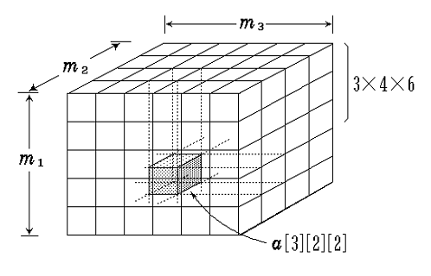
5.2 数组的顺序存储与实现
多维数组的存储与寻址
n（n＞2）维数组一般也采用按行优先和按列优先两种存储方法。请自行推导任一元素存储地址的计算方法。
Loc(a_{ijk} ) = Loc(a₁₁₁) +( (i-1)×m₂×m₃ +( j-1)×m₃ + k-1 )×c

Slide 15
5.3 特殊矩阵的压缩存储
一、特殊矩阵的定义
特殊矩阵是指有许多值相同的元素或有许多零元素，且值相同的元素或零元素的分布有一定规律的矩阵。
二、几种特殊矩阵的压缩存储
1、n阶对称矩阵
在一个n阶方阵A中，若元素满足下述性质：
a_{ij}=a_{ji} （1≤i, j≤n）
则称A为n阶对称矩阵。

Slide 16
5.3 特殊矩阵的压缩存储
1、n阶对称矩阵的压缩存储
3 6 4 7 8
6 2 8 4 2
4 8 1 6 9
7 4 6 0 5
8 2 9 5 7
A＝
对称矩阵特点：a_{ij}=a_{ji}
如何压缩存储？
只存储下三角部分的元素。

Slide 17
5.3 特殊矩阵的压缩存储
1、n阶对称矩阵的压缩存储
a_{ij}存放位置
1 … j … n
每行元素个数
1
…
i
n
1
2
…
i+1
…
n
阴影部分的面积
= i×(i-1)/2+ j
∵一维数组下标从0开始
∴按行优先存储，a_{ij}在一维数组中的下标
k= i×(i-1)/2+ j-1
a_{ij}
(a) 下三角矩阵 (b) 存储说明 (c) 计算方法

Slide 18
5.3 特殊矩阵的压缩存储
1、n阶对称矩阵的压缩存储
0 1 2 3 4 5 k n(n+1)/2-1
a₁₁
a₂₁
a₂₂
a₃₁
a₃₂
a₃₃
…
a_{ij}
…
a _{n1}
a_{n2}
…
a_{nn}
第1行
第2行
第3行
第n行
对于下三角中的元素a_{ij}（i≥j），在数组中的下标k与i、j的关系为：k＝ i×(i-1)/2+ j -1。
上三角中的元素a_{ij}（i＜j），因为a_{ij}＝a_{ji}，则访问和它对应的元素a_{ji}即可，即：k＝ j×(j-1)/2+ i-1 。

Slide 19
5.3 特殊矩阵的压缩存储
2、n阶三角矩阵
以主对角线划分， n阶三角矩阵有n阶上三角矩阵和n阶下三角矩阵两种。
n阶上三角矩阵，它的主对角线下方均为0（或常数）。n阶下三角矩阵正好相反，它的主对角线上方均为0（或常数）。
注：在大多数情况下， n阶三角矩阵常数为零。

Slide 20
5.3 特殊矩阵的压缩存储
2、n阶三角矩阵
假设以一维数组va作为n阶下三角矩阵A的压缩存储单元，k为一维数组va的下标序号，a_{ij}为n阶下三角矩阵A中i行j列的数据元素(其中1≤i,j≤n ），其数学映射关系为：
此时一维数组va的数据元素个数为(n(n+1)/2)+1个，其中数组va的最后一个位置存储A中数值不为0的那个常数。

Slide 21
5.3 特殊矩阵的压缩存储
3、稀疏矩阵
矩阵中非零元素的个数远远小于矩阵元素个数。
15 0 0 0 0 0
0 11 0 0 0 0
0 0 0 6 0 0
0 0 0 8 0 0
9 0 0 0 0 0
A=
在存储稀疏矩阵时，如何只存储非零元素？
稀疏矩阵中的非零元素的分布没有规律。

Slide 22
5.3 特殊矩阵的压缩存储
3、稀疏矩阵
将稀疏矩阵中的每个非零元素表示为：
(行号，列号，非零元素值)——三元组
15 0 0 0 0 0
0 11 0 0 0 0
0 0 0 6 0 0
0 0 0 8 0 0
9 0 0 0 0 0
A=
三元组表:={(1,1,15), (2,2,11) , (3,4,6) , (4,4,8) , (5,1,9) }

Slide 23

5.3 特殊矩阵的压缩存储
稀疏矩阵压缩顺序存储方法
 | row | col | value
0 | 1 | 1 | 15
1 | 2 | 2 | 11
2 | 3 | 4 | 6
3 | 4 | 4 | 8
4 | 5 | 1 | 9
5
6
15 0 0 0 0 0
0 11 0 0 0 0
0 0 0 6 0 0
0 0 0 8 0 0
9 0 0 0 0 0
三元组表
数组
A=
这个三元组表数组能唯一确定一个矩阵吗？
Notes:
12游戏第讲

Slide 24
5.3 特殊矩阵的压缩存储
稀疏矩阵压缩顺序存储方法
＃define MAXSIZE 1000
typedef struct
{
int row, col;
ElementType e；
}Triple;
typedef struct
{
Triple data[MAXSIZE+1]
int m, n, len;
}TSMatrix；
Notes:
12游戏第讲

Slide 25
5.3 特殊矩阵的压缩存储
三元组表实现稀疏矩阵的转置运算：
15 0 0 0 9
0 11 0 0 0
0 0 0 0 0
0 0 6 8 0
0 0 0 0 0
0 0 0 0 0
15 0 0 0 0 0
0 11 0 0 0 0
0 0 0 6 0 0
0 0 0 8 0 0
9 0 0 0 0 0
转置
A=
A⁻¹=
 | row | col | value
0 | 1 | 1 | 15
1 | 2 | 2 | 11
2 | 3 | 4 | 6
3 | 4 | 4 | 8
4 | 5 | 1 | 9
怎样针对三元
组表进行转置
 | row | col | value
0 | 1 | 1 | 15
1 | 1 | 5 | 9
2 | 2 | 2 | 11
3 | 4 | 3 | 6
4 | 4 | 4 | 8
转置
Notes:
12游戏第讲

Slide 26

5.3 特殊矩阵的压缩存储
三元组表实现稀疏矩阵的转置运算：
方法1：
直接交换行列号，然后再对行好排序。
方法2：
两次扫描三元组表，计算转置后各行的非零元素在三元组表的位置，然后再进行列号交换，并计算存储位置，并存入。
时间效率差！
Notes:
12游戏第讲

Slide 27
三元组表实现稀疏矩阵的转置运算：
 | row | col | value
0 | 1 | 1 | 15
1 | 2 | 2 | 11
2 | 3 | 4 | 6
3 | 4 | 4 | 8
4 | 5 | 1 | 9
执行：num[A.data[t].col]++;
position［col］=position［col-1］+num［col-1］
 | 1 | 2 | 3 | 4 | 5 | 6
num[ ] | 0 | 0 | 0 | 0 | 0 | 0
positiong[] | 0
1
2
1
1
2
2
3
3
5
5

Slide 28
三元组表实现稀疏矩阵的转置运算：
 | row | col | value
0 | 1 | 1 | 15
1 | 2 | 2 | 11
2 | 3 | 4 | 6
3 | 4 | 4 | 8
4 | 5 | 1 | 9
 | row | col | value
0
1
2
3
4
1 | 1 | 15
1 | 5 | 9
2 | 2 | 11
4 | 3 | 6
4 | 4 | 8
 | 1 | 2 | 3 | 4 | 5 | 6
num[ ] | 0 | 0 | 0 | 0 | 0 | 0
positiong[] | 0
1
2
1
1
2
2
3
3
5
5

Slide 29
void FastTransposeTSMatrix (TSMatrix A, TSMatrix * B)
{ /*将矩阵A转置为B所指的矩阵*/
int col, t, p， q;
int num［MAXSIZE］, position［MAXSIZE］;
B->len=A.len; B->n=A.m; B->m=A.n;
if(B->len==0) retrun;
for(col=1; col<=A.n; col++) //初始化数组
num［col］=0;
for(t=1; t<=A.len; t++) /*计算每一列的非零元素个数*/
num［A.data［t］.col］++;
position［1］=1;
for(col=2; col<A.n; col++) //计算开始存储位置
position［col］=position［col-1］+num［col-1］;

Slide 30
for(p=1; p<A.len.p++)
{
col=A.data［p］.col;
q=position［col］; //col列的当前的存储位置
B->data［q］.row=A.data［p］.col;
B->data［q］.col=A.data［p］.row;
B->data［q］.e=A.data［p］.e；
//计算col列的下一个元素的存储位置
position［col］++;
}
}

Slide 31

5.3 特殊矩阵的压缩存储
稀疏矩阵压缩单链式存储方法
结点结构：
行号 | 列号 | 值 | next
头结点结构：
行数 | 列数 | 结点数 | next
可以对节点进行分组吗？

Slide 32
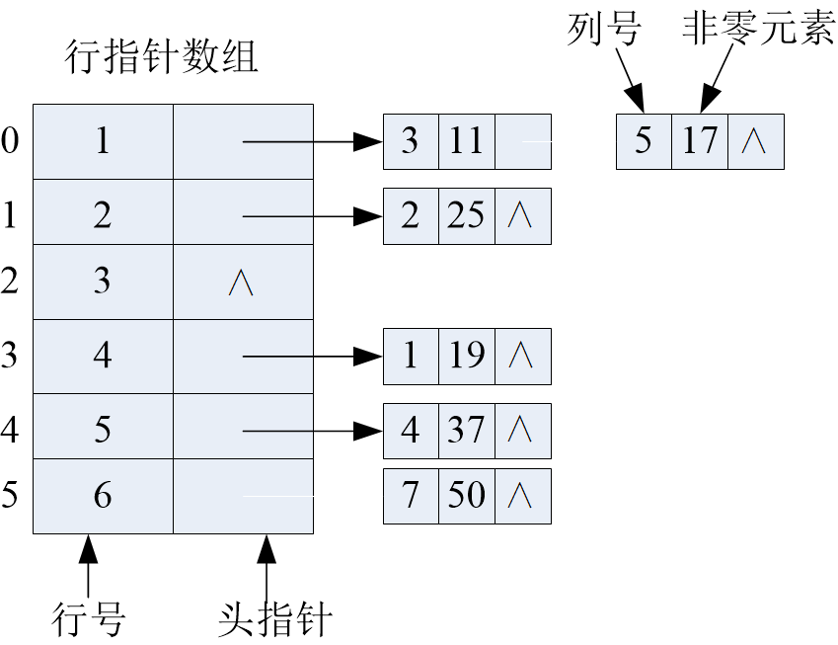
5.3 特殊矩阵的压缩存储
稀疏矩阵压缩行指针数组结构的三元组链表

Slide 33
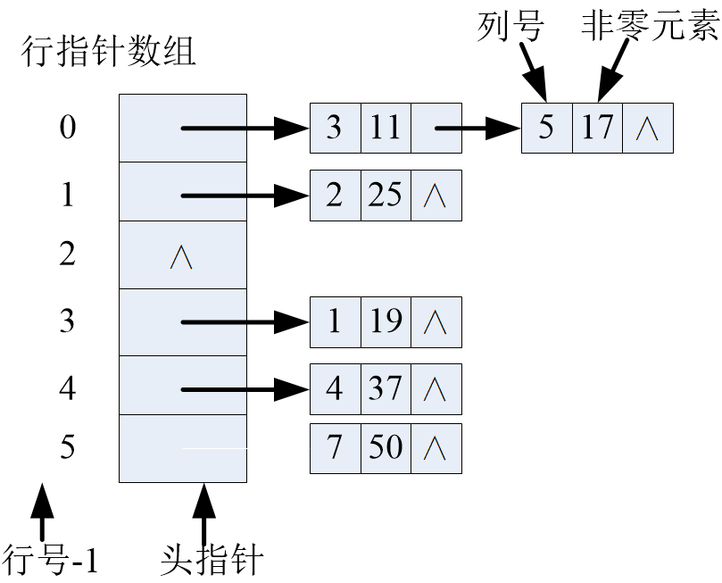
5.3 特殊矩阵的压缩存储
稀疏矩阵压缩行指针数组结构的三元组链表

Slide 34
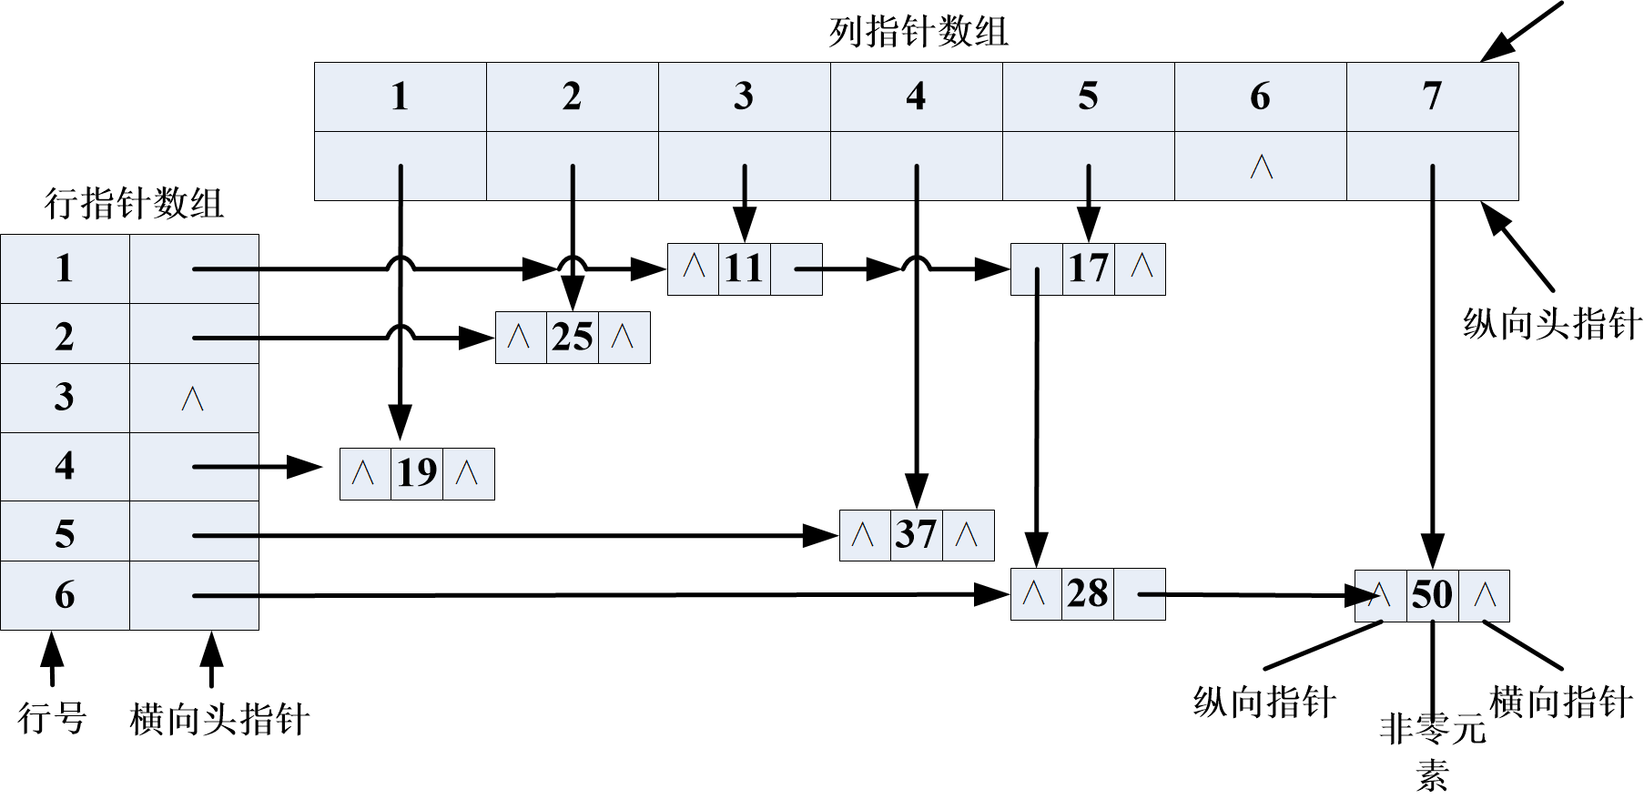
5.3 特殊矩阵的压缩存储
*四、稀疏矩阵压缩行三元组十字链表

Slide 35
* 5.4 广 义 表
广义表：线性表的一种推广。
广义表，通常记作：L=（d₁，d₂，d₃， …，d_{n}）。其中d_{i}可以是单个元素也可以是一个广义表，
若其中d_{i}是一个广义表，则称d_{i}是广义表GL的子表
在广义表GL中，d₁是广义表GL的表头，而广义表GL其余部分组成的表（d₂，d₃，…，d_{n}）称为广义表的表尾。

Slide 36
* 5.4 广 义 表
例： A、B、C、D是广义表的名字，其定义如下：
D=（）空表；其长度为零。
A=（a， （b， c））
B=（A， A， D）
C=（a, C）相当于无穷表：C=（a,（a,（a,（…））））。
head（A）=a 表A的表头是a。
tail（A）=（（b， c）） 表A的表尾是（（b， c））。

Slide 37
*5.4 广 义 表
广义表特点：
（1） 广义表的元素可以是子表，而子表还可以是子表……由此可见，广义表是一个多层的结构。
（2） 广义表可以被其它广义表共享，如广义表B就共享表A。 在表B中不必列出表A的内容，只要通过子表的名称就可以引用该表。
（3） 广义表具有递归性， 如广义表C。

Slide 38
图 广义表A、B、C、D的存储结构

Slide 39
图5.26 广义表的第二种存储结构

Slide 40
本章小结
本章主要讲述了数组的基本概念，与线性表的区别，定位数组元素的计算公式(按行/列存储)，动态数组类的声明与实现(申请、释放、构造、赋值、重置、下标运算等)，常用特殊矩阵(对称矩阵、上/下三角矩阵)的存储及表示方式，稀疏矩阵的三元组表示方式(顺序表、带行指针数组的链表、十字链表)及转置运算的实现。
Notes:
15 嵌入式A 第12讲

Slide 41
进 阶
推导多维数组的按行/列优先存储的定位数组元素的计算公式。
如何实现对称矩阵的乘法运算？
稀疏矩阵除了三元组表示方式以外，还有其它的表示方式吗？

